Slide 1
PROPUESTA DE SITIO WEB
ESCUELA : TECNOLOGÍAS DE LA INFORMACIÓN
CARRERA : COMPUTACIÓN E INFORMÁTICA
CURSO : (1802) DESARROLLO DE ENTORNOS WEB
SEMESTRE : 2019 – I
CICLO : SEGUNDO
Instituto Superior Tecnológico Privado CIBERTEC
Integrantes:
Aguilar Cajahuringa, Jorge Ricardo 201812814
Rupay Huamani, Johan 201812570
Aquino Huacso, Jheyson 201816986
Guzmán Poma, Alex 201816977
Esquen Gonzales, Milton 201814425
Sección:
T2AJ
Carrera:
Computación e Informática
Tema:
Proyecto del sitio web “Takagi show”
2019

Slide 2
Contenido
CIBERTEC
Carátula ...………………………………………………………………………………………………….. 1
1. Descripción del Proyecto ……………………………………………………………………………... 3
2. Justificación del Proyecto …………………………………………………………………………….. 4
3. Conclusiones ………………….……………………………………………………………………….. 5
4. Anexos ………………………………………………………………………………………………….. 6

Slide 3
DESCRIPCIÓN DEL PROYECTO
Si no sabes nada acerca de tus juegos o juego favorito, te presentamos Takagi Show que es una página web de juegos y que podrás disfrutar desde tu computadora, celular o Tablet. Además trae las últimas noticias de tus juegos favoritas.
El proyecto web “Takagi Show” es un sitio web que muestra las películas de acuerdo a tu gusto.
.Los últimos estrenos
.Las ultimas noticias
.Los clásicos

Slide 4
2. . JUSTIFICAIÓN DEL PROYECTO
Implementar el sitio web “Takigi Show”
Las personas conocerán más de sus juegos favoritos.
A través de la página brindar publicidad a los juegos, noticias y retro.
Incrementar el número de visitas, para dar publicidad a las empresas y los proveedores
Los beneficiarios directos de este proyecto son:
Juegos de varios géneros, retros y estrenos.
Noticias de los últimos juegos.
Los beneficiarios indirectos de este proyecto:
Publicidad a las empresas de los juegos creados.
Noticias en un pagina de juegos.

Slide 5
3. CONCLUSIONES
La construcción y desarrollo de este proyecto web nos permite concluir en lo siguiente:
Investigar acerca de los diferentes juegos y recordar nuestra niñez que nos podrás sacar una sonrisa o una lagrima.
Brindar información clara y actualizada de los últimos juegos.
Incrementara el numero de ventas de los juegos.

Slide 6
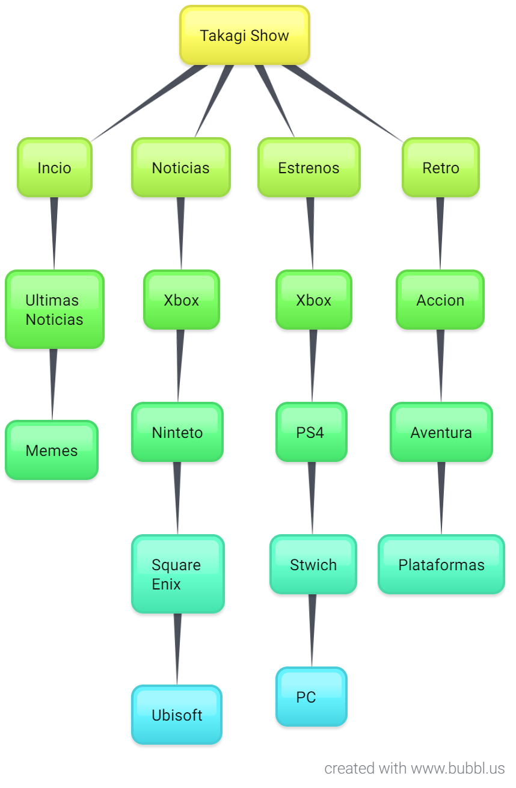
3. ANEXOS
Mapa de Sitio del Proyecto

Slide 7
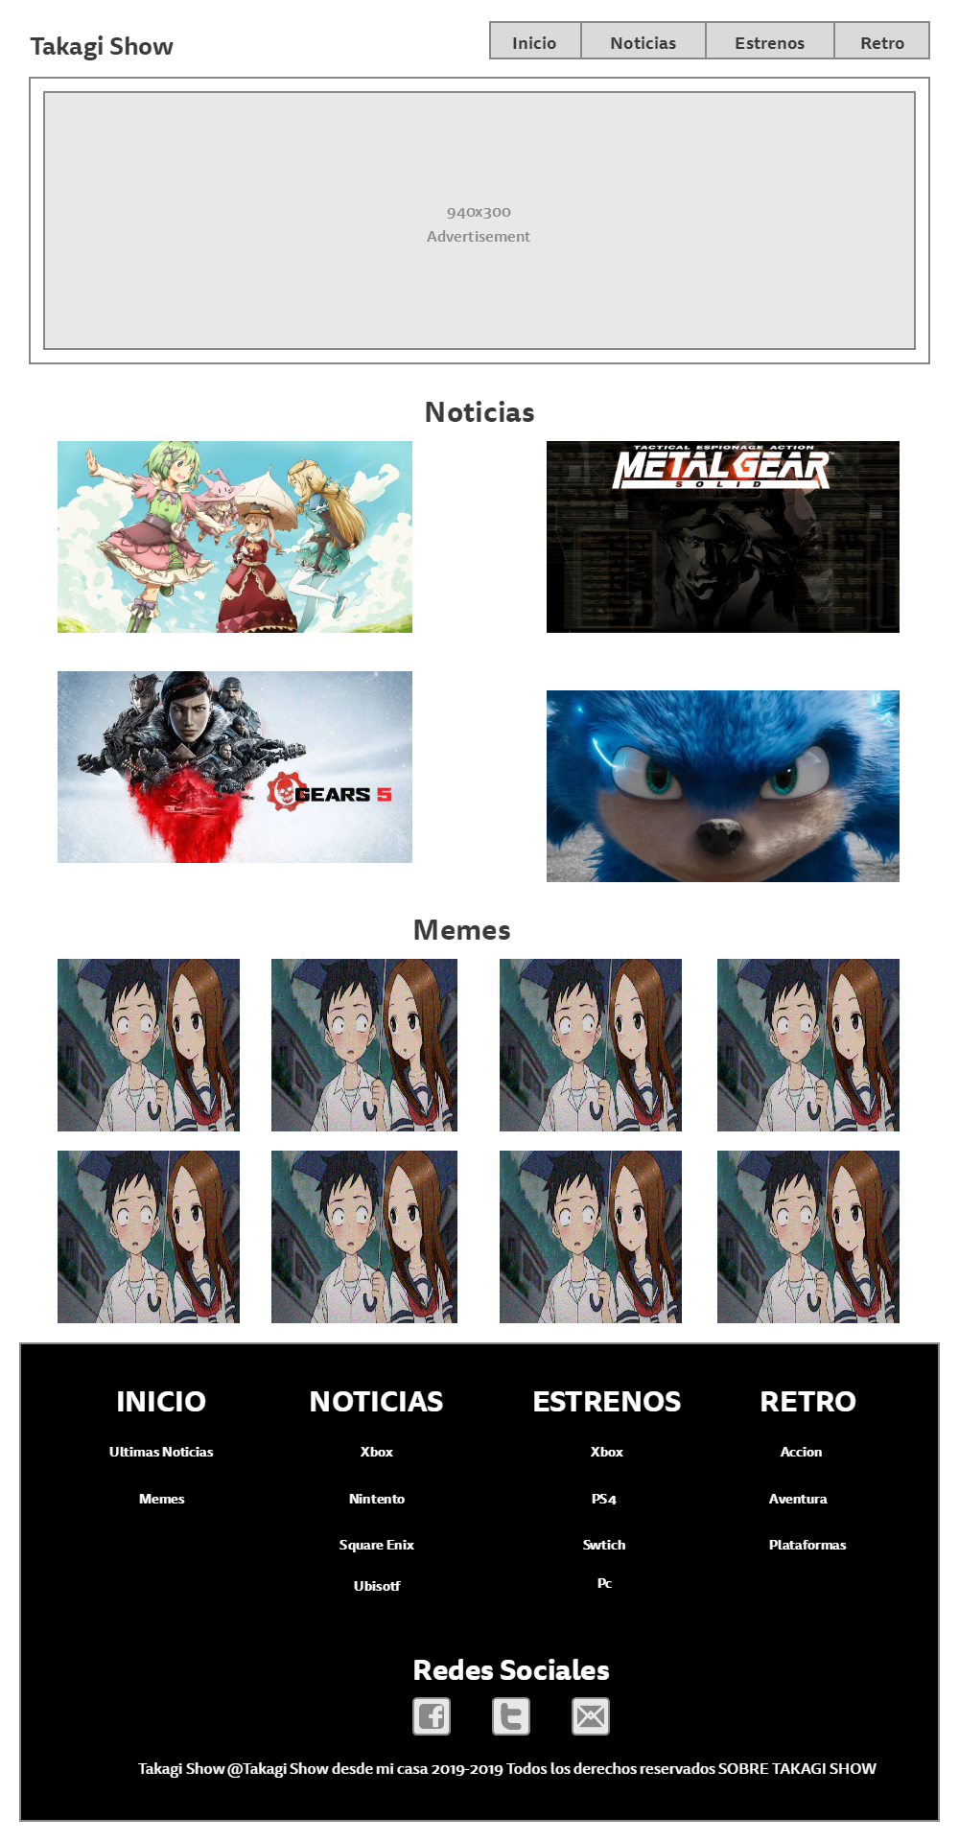

Slide 8


Slide 9
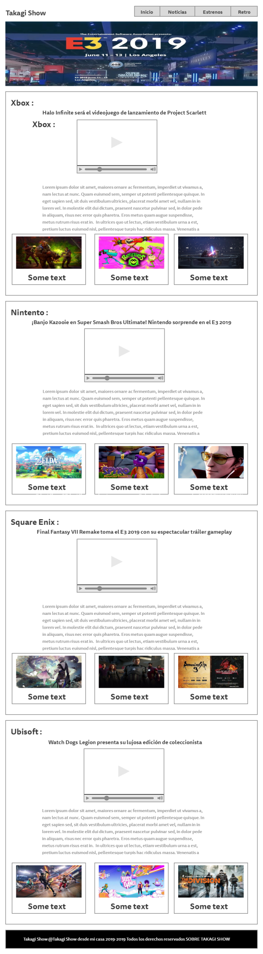

Slide 10


Slide 11
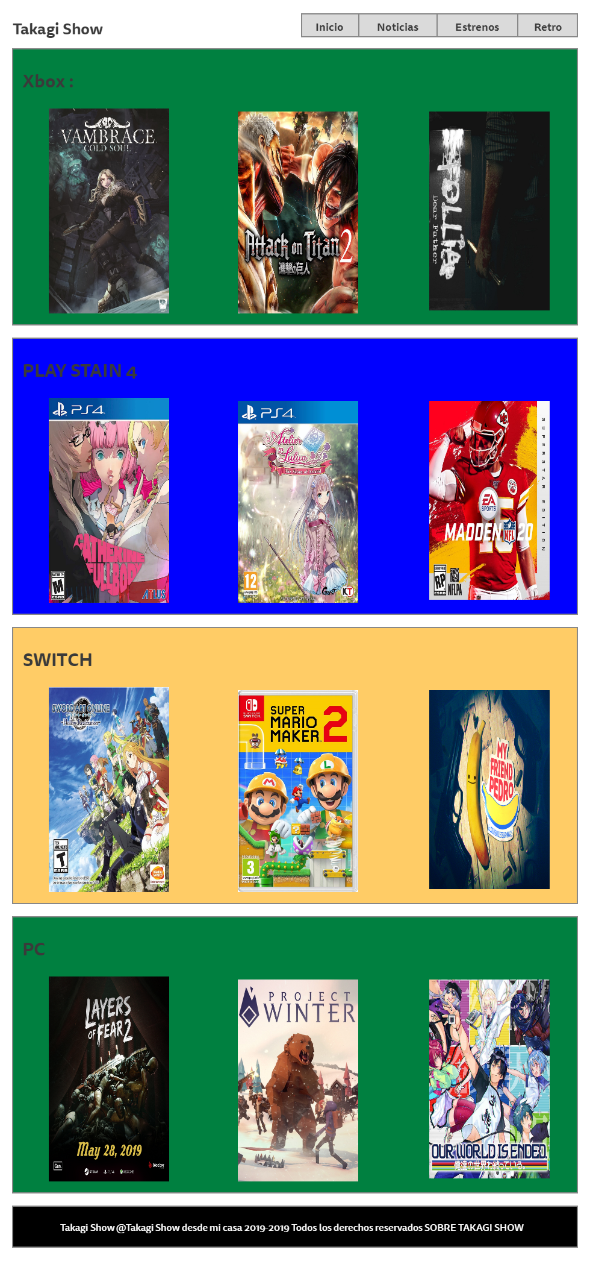

Slide 13
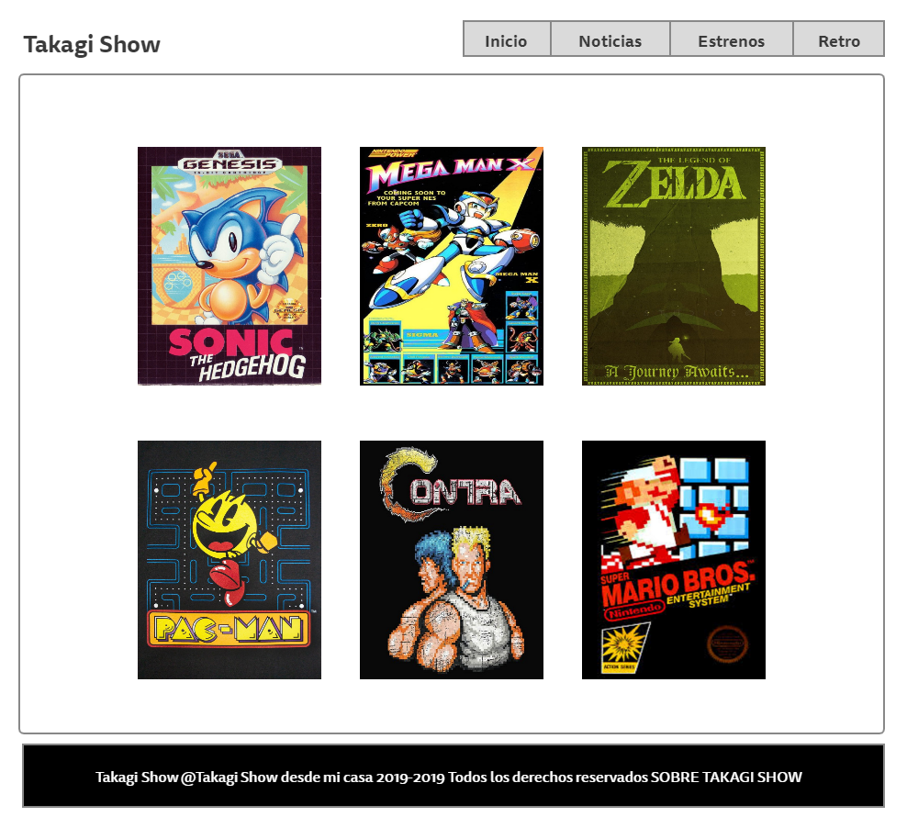

Slide 14
